Slide 1
Đồ án lego mindstorm

Slide 2
SẢN PHẨM: ROBOT gắp đồ vật clamp truck ddl
Thành viên nhóm:
Chu Nguyên Đức – 1712352
Bùi Chí Dũng – 1712364
Nguyễn Công Lý – 1712584

Slide 3
Nội dung trình bày
Hình thành ý tưởng
Thiết kế
Thực hiện
Vận hành

Slide 4
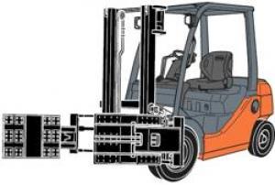
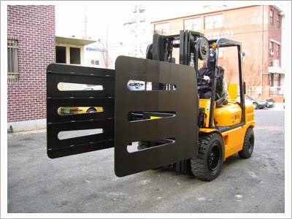
1. Hình thành ý tưởng
Lấy ý tưởng từ xe gắp hàng trong công nghiệp, trong đời sống sinh hoạt và sản xuất.

Slide 5
1. Hình thành ý tưởng
Để tự động hóa và giảm bớt nguồn nhân lực con người, thay vào đó là 100% máy móc hoạt động. Ý tưởng của nhóm sẽ thiết kế một xe tự hành được lập trình sẵn để gắp hàng hóa từ vị trí này sang vị trí khác.
Các tính năng:
Di chuyển bằng bánh xe
Phát hiện đồ vật cần gắp
Cử động cần gắp để cố định vật
Di chuyển đến điểm đến và thả vật ra

Slide 6
1. Hình thành ý tưởng
Tuy vậy, có những khó khăn cần giải quyết như sau:
Quy tắc di chuyển của xe
Cơ cấu gắp của cần gắp
Thiết kế của cần gắp sao cho hợp lý
Nhận biết vật cần gắp thế nào
Di chuyển đến vị trí điểm đến thế nào, …

Slide 7
2. Thiết kế
Cấu trúc
Thuật toán vận hành
Bản vẽ phác thảo
Chi phí dự kiến
Khó khăn và giải pháp

Slide 8
2. Thiết kế
Cấu trúc
Hệ thống bánh xe và các chi tiết liên kết giữa các bộ phận
Phần phân, cảm biến
Hệ thống gắp

Slide 9
2. Thiết kế
Thuật toán vận hành
Di chuyển: Có 2 động cơ tương ứng với 2 bánh xe ở 2 bên, 1 bánh xe ở giữa phía trước không đi cùng động cơ, nguyên tắt chuyển hướng là: 1 động cơ dừng lại, 1 động cơ hoạt động để chuyển hướng, sau khi đến hướng mong muốn thì cả 2 động cơ tương ứng 2 bánh xe tiếp tục chuyển động
Gắp: 1 động cơ được nối với hệ thống bánh răng, khi động cơ xoay, nhờ có hệ thống bánh răng mà 2 tay gắp khép lại, tương ứng với đó là mở ra khi động cơ đổi chiều xoay.

Slide 10
2. Thiết kế
Bản vẽ phác thảo
Mô hình được phác thảo trên LEGO Digital Designer

Slide 11
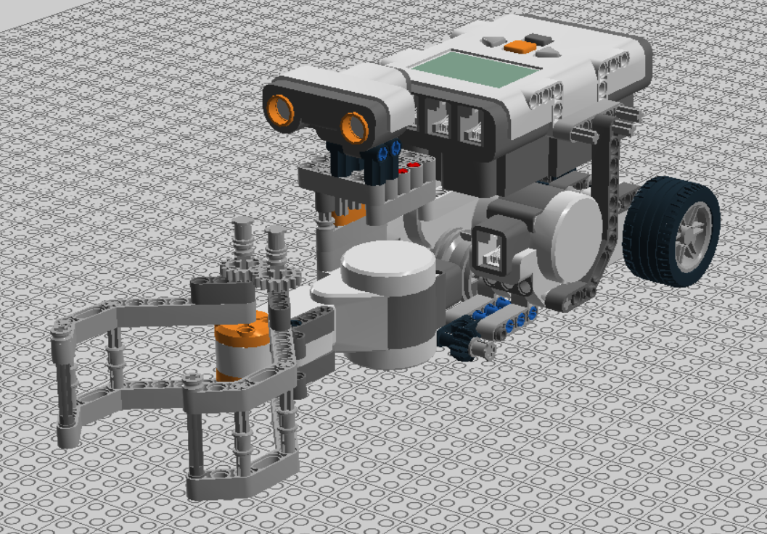
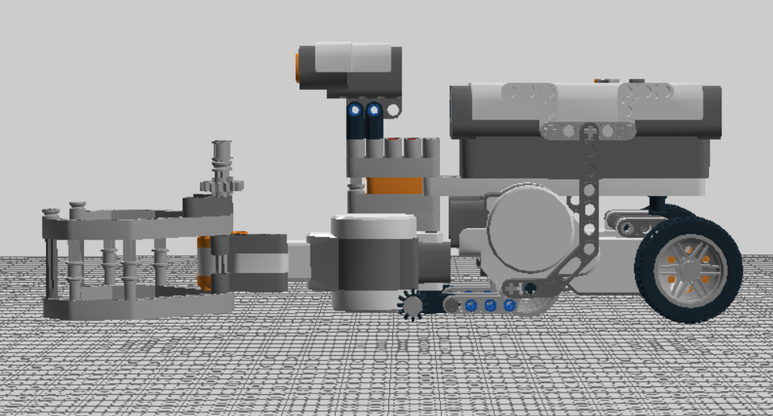
2. Thiết kế
Bản vẽ phác thảo

Slide 12
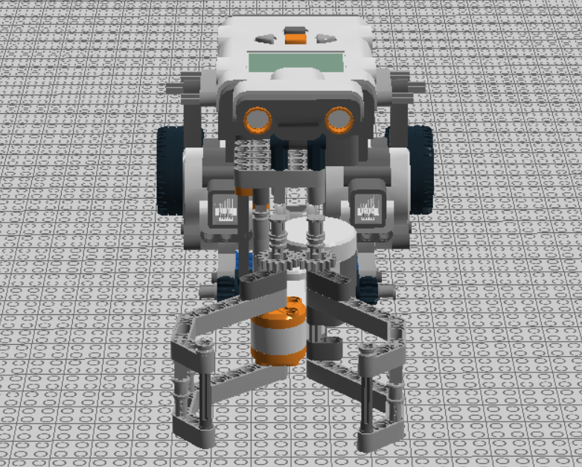
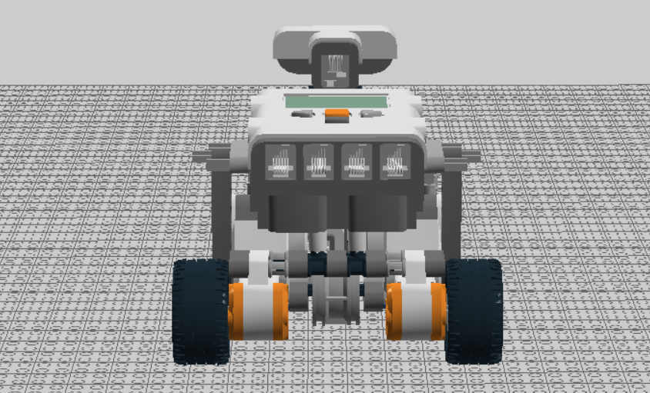
2. Thiết kế
Bản vẽ phác thảo

Slide 13
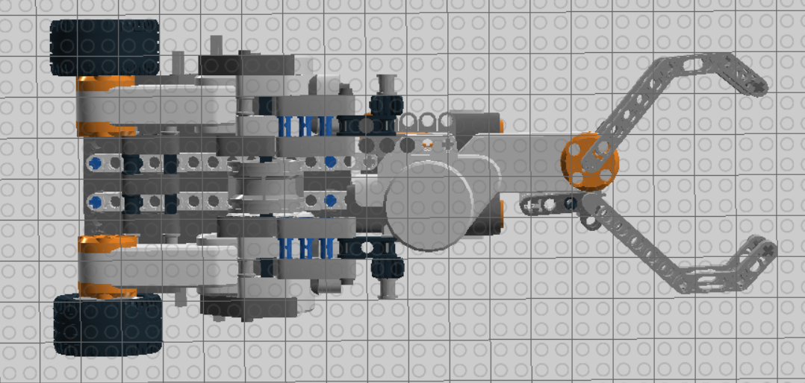
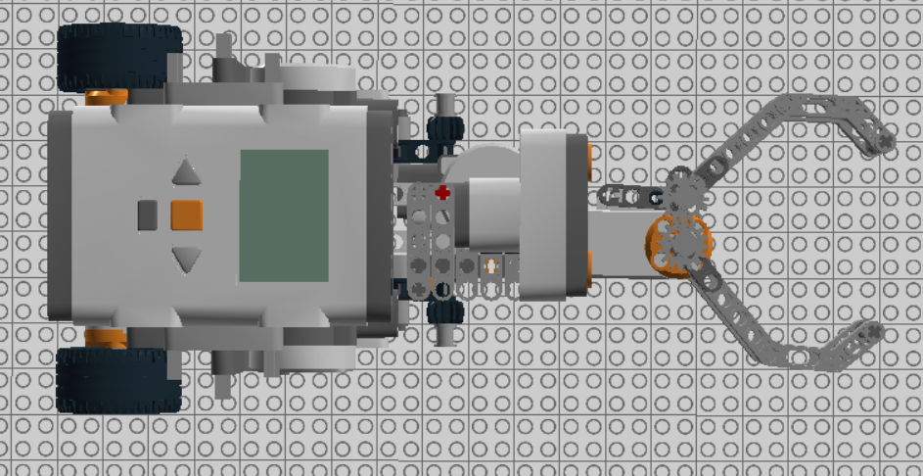
2. Thiết kế
Bản vẽ phác thảo

Slide 14
2. Thiết kế
Chi phí dự kiến
BẢNG THỐNG KÊ CÁC CHI TIẾT CÙNG SỐ LƯỢNG ĐƯỢC SỬ DỤNG TRONG MÔ HÌNH LEGO NXT 2.0

Slide 15
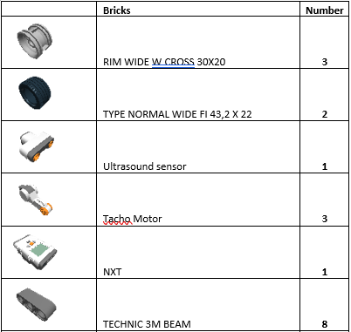
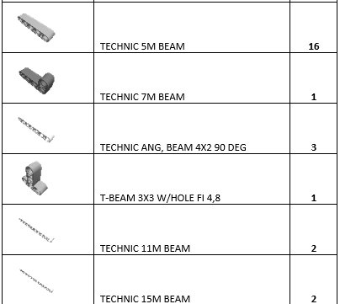
2. Thiết kế
Chi phí dự kiến

Slide 16
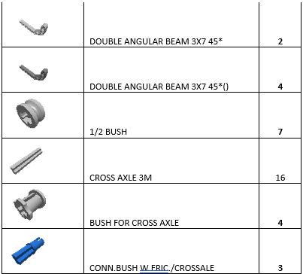
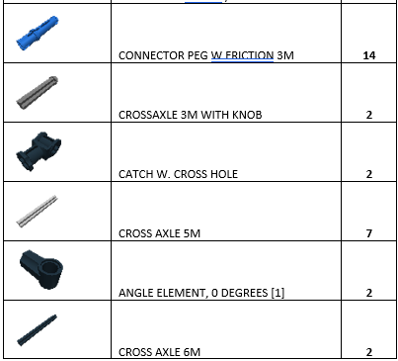
2. Thiết kế
Chi phí dự kiến

Slide 17
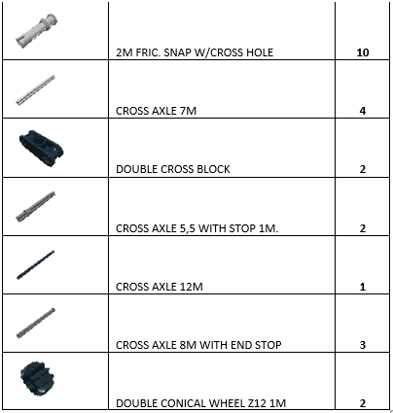
2. Thiết kế
Chi phí dự kiến

Slide 18
2. Thiết kế
Rủi ro:
Cảm biến Ultrasound có thể gặp khó khăn khi phân biệt vách ngăn như tường, hay vật cản lớn và vật cần gắp.
Khắc phục:
- Bố trí địa hình hợp lý, có thể tạo không gian mặt phẳng riêng để xe vận hành.

Slide 19
2. Thiết kế
Rủi ro:
Cảm biến Ultrasound có thể gặp khó khăn khi phân biệt vách ngăn như tường, hay vật cản lớn và vật cần gắp.
Khắc phục:
- Bố trí địa hình hợp lý, có thể tạo không gian mặt phẳng riêng để xe vận hành.

Slide 20
3. Thực hiện
Trong quá trình thực hiện, nhóm đã gặp một số khó khăn và cùng với đó là giải pháp cho những khó khăn đó:
Khó khăn về linh kiện
Khó khăn về cơ chế vận hành
Các giải pháp tạm thời

Slide 21
3. Thực hiện
Khó khăn về linh kiện
Chi phí thực tế có sự thay đổi so với chi phí dự kiến trong quá trình thực hiện, do:
+ Sự kết nối giữa các CROSS AXLE và TECHNIC BEAM không có sự chắc chắn như hình dung của nhóm
+ Kết cấu của thiết kế ban đầu chưa đảm bảo, động cơ nằm nghiên về một bên do chỉ được liên kết với phần thân ở một bên.

Slide 22
3. Thực hiện
2. Khó khăn về cơ chế vận hành
Nhận diện vật cản cần gắp
Trong quá trình thực hiện, xe chưa thể phân biệt được đâu là vật thể cần gắp, đâu là vật cản. Bên dưới, nhóm sẽ trình bày giải pháp tạm thời cho vấn đề này.

Slide 23
3. Thực hiện
2. Khó khăn về cơ chế vận hành
b. Lưu lại quảng đường đã đi
Đây cũng là một ý tưởng nảy sinh trong quá trình thực hiện, thay vì cơ chế hiện tại là di chuyển đến vị trí đặt vật, phát hiện và sau đó đưa vật đến một vị trí khác. Thì ý tưởng sẽ đưa vật về vị trí ban đầu đặt xe.

Slide 24
3. Thực hiện
2. Khó khăn về cơ chế vận hành
c. Tìm vật trong khoảng không gian nhất định
Ý tưởng này sẽ không đơn giản là phát hiện vật trên đường đi quy định trước, mà sẽ dò tìm vật trong một khoảng không gian được giới hạn. Khi đó, xe sẽ di chuyển trong khoảng không gian đó để tìm và phát hiện để gắp vật.

Slide 25
3. Thực hiện
3. Giải pháp tạm thời
Giải pháp cho nhận diện vật cản và vật cần gắp
Giải pháp được đưa ra sẽ là lắp thêm cảm biến va chạm (Push Sensor), thiết kế khung viền kết nối từ cảm biến va chạm, để mỗi khi bộ khung này va chạm vào vật cản xung quanh, xe sẽ nhận biết đó là vật cản để tránh.

Slide 26
3. Thực hiện
3. Giải pháp tạm thời
b. Giải pháp cho lưu lại quảng đường đã đi
Ý tưởng sẽ là lưu lại các thông số như: vòng quay động cơ, góc độ xoay của trục bánh xe, thời gian di chuyển, …Từ đó sẽ đi ngược lại để tìm lại vị trí ban đầu

Slide 27
3. Thực hiện
3. Giải pháp tạm thời
c. Giải pháp cho tìm vật trong khoảng không gian nhất định
Vật sẽ di chuyển đến vùng không gian được giới hạn, di chuyển xoay tại chỗ và dùng cảm biến để phát hiện vị trí của vật, sau đó di chuyển đến vị trí đó và gắp vật

Slide 28
4. Vận hành
Video demo:
https://drive.google.com/open?id=1fy5CLKLE2erutk7RciF2Xsu8EwkJ5NKs
Hoặc
https://youtu.be/5wVvIm1Y5OI

Slide 29
Cảm ơn thầy và các bạn đã lắng nghe !
Chúc các nhóm thành công !

